Slide 1
КУРС “Введение в Cloud Computing. Распределенные операционные системы”
Глава 7. Классификация кластерных систем. Отказоустойчивые кластеры.
Aurelia Prepelita,
conf. univ., dr., USM
Chisinau, 2019

Slide 2
Оглавление:
Глава 7. Классификация кластерных систем. Отказоустойчивые кластеры
История создания кластеров
История кластеров из PC
Классификация кластеров
Кластеры высокой готовности (HA)
Microsoft, Kластеры высокой готовности (HA)
Отказоустойчивые кластеры: с холодным резервом
Отказоустойчивые кластеры: с горячим резервом
Отказоустойчивые кластеры: с модульной избыточностью
Методы кластеризации HP: достоинства и ограничения
Схемы построения
Active / passive
Active / active
N + 1
N + M
N-к-1

Slide 3
Оглавление:
Глава 7. Классификация кластерных систем. Отказоустойчивые кластеры
Примеры кластеризации
Passive Standby
Active Secondary
Separate Servers
Резервный сервер без разделения ресурсов, Separate Servers
Shared Storage Cluster and WAN Failover, Separate Servers
Linux High Availability, Disaster Recovery and Continuous Data Protection, Separate Servers
Резервная непрерывная репликация в Exchange Server 2007, Separate Servers
Резервная непрерывная репликация в Exchange Server 2007, Separate Servers
Резервный сервер с разделенными дисками, Servers Connected to Disks
Servers Share Disks

Slide 4
Оглавление:
Глава 7. Классификация кластерных систем. Отказоустойчивые кластеры
Основные схемы построения кластеров MS
Кластер начального уровня: два узла, внешний массив данных отсутствует
Кластер с интенсивными запросами: два узла и внешний массив
Высокопроизводительный кластер с возможностью масштабирования: несколько узлов и сеть хранения данных

Slide 5
Оглавление:
Глава 6. Классификация кластерных систем. GRID системы.
Часть I.
Кворумные модели MS
Disk Only
Node Majority (большинство узлов)
Node and Disk Majority (большинство узлов и диск)
Node Weight
Dynamic Quorum
Dynamic Witness
LowerQuorumPriorityNodeID
Force quorum resiliency
Облако-свидетель

Slide 6
Оглавление:
Глава 6. Классификация кластерных систем. GRID системы.
Часть II.
Кластеры с балансировкой нагрузки (Load balancing clusters, Network Load Balancing, NLB)
Вычислительные кластеры
HPC, High-performance computing
Beowulf
Службы и функции промежуточного программного обеспечения кластера
Классы научных задач
High Throughput Computing, HTC
Many Tasks Computing, MTC
Cycle Computing
Системы распределенных вычислений (GRID)
Типы грид-систем
Global Grid/ Inter GRID
Enterprise Grid/ intra grid
Cluster Grid
Литература
Вопросы

Slide 7
Оглавление:
Кворумные модели MS
Disk Only
Node Majority (большинство узлов)
Node and Disk Majority (большинство узлов и диск)
Node Weight
Dynamic Quorum
Dynamic Witness
LowerQuorumPriorityNodeID
Force quorum resiliency
Облако-свидетель

Slide 8
Оглавление:
Кластеры с балансировкой нагрузки (Load balancing clusters, Network Load Balancing, NLB)
Вычислительные кластеры
HPC, High-performance computing
Beowulf
Службы и функции промежуточного программного обеспечения кластера
Классы научных задач
High Throughput Computing, HTC
Many Tasks Computing, MTC
Cycle Computing
Системы распределенных вычислений (GRID)
Типы грид-систем
Global Grid/ Inter GRID
Enterprise Grid/ intra grid
Cluster Grid
Литература
Вопросы

Slide 9
КЛАСТЕРЫ
Одной из новейших областей в разработке компьютерных систем является кластеризация, которая представляет собой альтернативу симметричной многопроцессорной обработке в качестве подхода, сочетающая в себе
высокую производительность и
доступность,
особенно привлекательна для серверных приложений.

Slide 10
Классификация кластеров
Кластер — группа компьютеров, объединённых высокоскоростными каналами связи и представляющая с точки зрения пользователя единый аппаратный ресурс.
Один из первых архитекторов кластерной технологии Грегори Пфистер (Gregory F. Pfister) дал кластеру следующее определение:
«Кластер — это разновидность параллельной или распределённой системы, которая:
состоит из нескольких связанных между собой компьютеров;
используется как единый, унифицированный компьютерный ресурс».

Slide 11
История создания кластеров
История создания кластеров неразрывно связана с ранними разработками в области компьютерных сетей. Одной из причин для появления скоростной связи между компьютерами стали надежды на объединение вычислительных ресурсов. В начале 1970-х гг. группой разработчиков протокола TCP/IP и лабораторией Xerox PARC были закреплены стандарты сетевого взаимодействия. Появилась и операционная система Hydra («Гидра») для компьютеров PDP-11 производства DEC (from 2002 - HP), созданный на этой основе кластер был назван C.mpp (Питтсбург, шт. Пенсильвания, США, 1971). Тем не менее, только около 1983 г. были созданы механизмы, позволяющие с лёгкостью пользоваться распределением задач и файлов через сеть, по большей части это были разработки в SunOS (операционной системе на основе BSD от компании Sun Microsystems).

Slide 12
История создания кластеров
Первым коммерческим проектом кластера стал ARCNet, созданный компанией Datapoint в 1977 г. Прибыльным он не стал, и поэтому строительство кластеров не развивалось до 1984 г., когда DEC построила свой VAXcluster на основе операционной системы VAX/VMS (virtual memory system). ARCNet и VAXcluster были рассчитаны не только на совместные вычисления, но и совместное использование файловой системы и периферии с учётом сохранения целостности и однозначности данных. VAXCluster (называемый теперь VMSCluster) — является неотьемлемой компонентой операционной системы HP OpenVMS, использующих процессоры Alpha и Itanium.
Два других ранних кластерных продукта, получивших признание, включают Tandem Hymalaya (1994, класс HA) и IBM S/390 Parallel Sysplex (1994).

Slide 13
История кластеров из PC
История создания кластеров из обыкновенных персональных компьютеров во многом обязана проекту Parallel Virtual Machine (University of Tennessee, Oak Ridge National Laboratory and Emory University, USA). В 1989 г. это ПО для объединения компьютеров в виртуальный суперкомпьютер открыло возможность мгновенного создания кластеров. В результате суммарная производительность всех созданных тогда дешёвых кластеров обогнала по производительности сумму мощностей «серьёзных» коммерческих систем.
Создание кластеров на основе дешёвых персональных компьютеров, объединённых сетью передачи данных, продолжилось в 1993 г. силами Американского аэрокосмического агентства (NASA), затем в 1995 г. получили развитие кластеры Beowulf, специально разработанные на основе этого принципа. Успехи таких систем подтолкнули развитие grid-сетей, которые существовали ещё с момента создания UNIX.

Slide 14
Классификация кластеров
Обычно различают следующие основные виды кластеров:
отказоустойчивые кластеры (High-availability clusters, HA, кластеры высокой доступности)
кластеры с балансировкой нагрузки (Load balancing clusters)
вычислительные кластеры (Computing clusters)
системы распределенных вычислений -GRID системы

Slide 15
Кластеры высокой готовности (HA)
Кластер высокой готовности – это группа серверов, работающих как единая система для предоставления высокой доступности сервисов и приложений для клиентов.
Специальное программное обеспечение объединяет серверы в кластеры. Многие современные корпоративные приложения и операционные системы имеют встроенную поддержку кластеризации, но бесперебойное функционирование и прозрачность кластера может гарантировать специальное ПО промежуточного уровня. Это ПО отвечает в первую очередь за слаженную работу всех серверов и разрешение возникающих в системе конфликтов, обеспечивая формирование и реконфигурацию кластера после сбоев.

Slide 16
Службы и функции промежуточного программного обеспечения кластера
Единая точка входа
Единая Иерархия файлов
Единая контрольная точка
Единая виртуальная сеть
Единое пространство памяти
Единая система управления

Slide 17
Службы и функции промежуточного программного обеспечения кластера
Единый пользовательский интерфейс
Единое пространство ввода / вывода
Единое пространство процесса
Контрольные точки
Процесс миграции

Slide 18
Кластеры высокой готовности (HA)
Кластерная система характеризуется высокой надежностью, производительностью, гибким масштабированием и легкостью в управлении. Высокая надежность достигается путем дублирования всех критически важных для работы компонентов. Высокая производительность и масштабируемость – за счет распределения нагрузки между узлами (серверами) кластера. Легкость управления подразумевает собой возможность управлять как централизованно всем кластером, так и отдельными серверами, входящими в его состав.

Slide 19
Кластеры высокой готовности (HA)
Серверы в кластере общаются, уведомляя друг друга о своей работоспособности, с помощью сигналов “сердцебиения” (heartbeat). Если в небольших кластерах heartbeat-сигналы передаются по тем же каналам, что и данные, то в крупных для этого выделяются специальные линии, так как кластерное ПО должно получать сигнал “сердцебиения” каждого сервера с определенным временным интервалом и в случае его неполучения (например, из-за занятости линии) сервер считается неработающим и кластер автоматически переконфигурируется. Также автоматически разрешаются конфликты между серверами, когда при запуске кластера возникает проблема выбора “ведущего” сервера или группы серверов, задача которых - сформировать новый кластер (A quorum-based technique).

Slide 20
Кластеры высокой готовности (HA)
Кроме того, ПО промежуточного уровня обеспечивает распределение нагрузки по узлам кластера, восстановление работы приложений сбойных серверов на доступных узлах (failover), а также мониторинг состояния аппаратной и программной сред. Существует и еще одно важное достоинство этого ПО: оно позволяет запускать на кластере любое приложение без предварительной адаптации к новой аппаратной архитектуре.

Slide 21
Кластеры высокой готовности (HA)
Кластеры высокой готовности используются в тех ситуациях, когда отказы информационной системы недопустимы и доступ клиентов к приложениям и сервисам должен быть непрерывен. Как правило, они используются для таких сервисов, как:
системы управления предприятием
системы управления баз данных
серверы почты и мобильных сообщений
файловые серверы
серверы web-приложений
серверы печати

Slide 22
Кластеры высокой готовности (HA)
Высокая доступность ресурсов кластерной системы в случае сбоя одного из серверов или при проведении профилактических работ обеспечивается за счет перемещения служб или приложений между узлами (migration).
Для клиента кластер выглядит как единое целое и его неполадки могут выразиться в кратковременном снижении производительности или недоступности какого-либо ресурса на время от нескольких секунд до нескольких минут в зависимости от конфигурации.

Slide 23
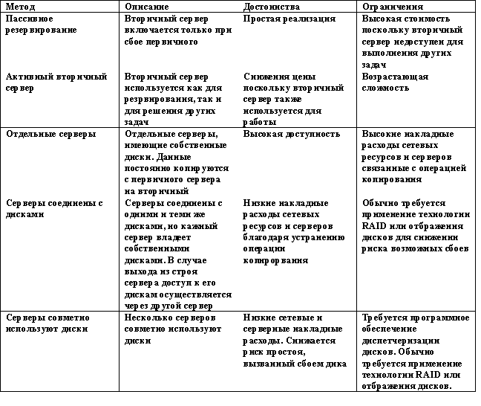
Методы кластеризации HP: достоинства и ограничения

Slide 24
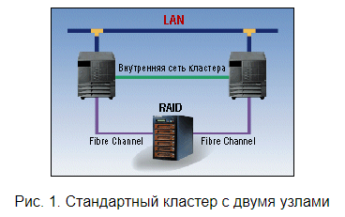
Классификация кластеров
Кластеры высокой доступности
Обозначаются аббревиатурой HA (англ. High Availability — высокая доступность). Создаются для обеспечения высокой доступности сервиса, предоставляемого кластером. Избыточное число узлов, входящих в кластер, гарантирует предоставление сервиса в случае отказа одного или нескольких серверов. Типичное число узлов — два, это минимальное количество, приводящее к повышению доступности.
Создано множество программных решений для построения такого рода кластеров.

Slide 25
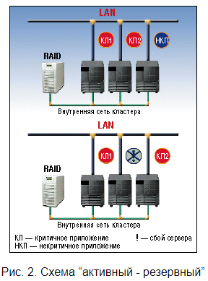
Отказоустойчивые кластеры: с холодным резервом
Отказоустойчивые кластеры и системы разделяются на 3 основных типа:
1) с холодным резервом или активный/пассивный. Активный узел выполняет запросы, а пассивный ждет его отказа и включается в работу, когда таковой произойдет. Пример — резервные сетевые соединения, в частности, Алгоритм связующего дерева. Например, связка DRBD и HeartBeat/Corosync.

Slide 26
Отказоустойчивые кластеры: с холодным резервом
Схема “активный - резервный” представляет собой решение для компании, имеющей интегрированную информационную систему, где лишь часть ресурсов задействована для выполнения критичных по надежности приложений. В такую систему в простейшем случае входят активный сервер, выполняющий наиболее важные приложения, и резервная машина, которая может находиться в режиме ожидания или решать менее ответственные задачи. При сбое активного сервера все его приложения автоматически переносятся на резервный, где приложения с низшим приоритетом прекращают функционировать. Такая конфигурация позволяет исключить замедление работы критичных приложений: пользователи просто не заметят никаких изменений. Остальные схемы этого не обеспечивают.

Slide 27
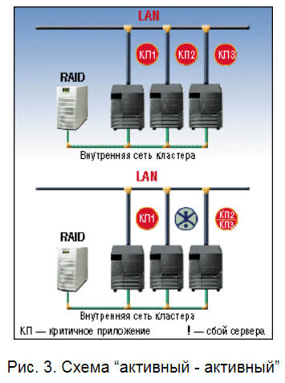
Отказоустойчивые кластеры: с горячим резервом
Отказоустойчивые кластеры и системы разделяются на 3 основных типа:
2) с горячим резервом или активный/активный. Все узлы выполняют запросы, в случае отказа одного нагрузка перераспределяется между оставшимися. То есть кластер распределения нагрузки с поддержкой перераспределения запросов при отказе. Примеры — практически все кластерные технологии, например, Microsoft Cluster Server. OpenSource проект OpenMosix.

Slide 28
Отказоустойчивые кластеры: Конфигурация “активный - активный”
Конфигурация “активный - активный” подразумевает исполнение всеми серверами кластера отдельных приложений одинаково высокого приоритета. В случае сбоя приложения с неработающей машины распределяются по оставшимся, что, конечно, сказывается на общей производительности. Кластеры “активный - активный” могут существовать только в качестве выделенных систем, на которых нельзя запускать низкоприоритетные задачи типа поддержки офисной работы.

Slide 29
Отказоустойчивые кластеры: с модульной избыточностью
Отказоустойчивые кластеры и системы разделяются на 3 основных типа:
3) с модульной избыточностью. Применяется только в случае, когда простой системы совершенно недопустим. Все узлы одновременно выполняют один и тот же запрос (либо части его, но так, что результат достижим и при отказе любого узла), из результатов берется любой. Необходимо гарантировать, что результаты разных узлов всегда будут одинаковы (либо различия гарантированно не повлияют на дальнейшую работу). Примеры — RAID и Triple modular redundancy.
Конкретная технология может сочетать данные принципы в любой комбинации. Например, Linux-HA поддерживает режим обоюдной поглощающей конфигурации (англ. takeover), в котором критические запросы выполняются всеми узлами вместе, прочие же равномерно распределяются между ними.

Slide 30
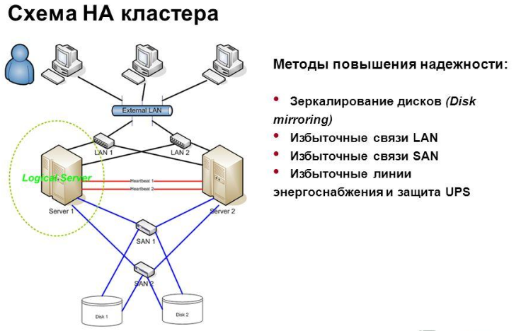
Отказоустойчивые кластеры: с модульной избыточностью
SAN - storage area network,
SANs are used for structured data stored in databases

Slide 31
Схемы построения
Чаще всего встречаются двухузловые HA-кластеры - это минимальная конфигурация, необходимая для обеспечения отказоустойчивости. Но часто кластеры содержат намного больше, иногда десятки узлов. Все эти конфигурации, как правило, могут быть описаны одной из следующих моделей:
Active / passive — Имеет полное резервирование (работоспособную копию) каждого узла. Резерв включается в работу только тогда, когда отказывает соответствующий основной узел. Эта конфигурация требует значительных избыточных аппаратных средств.
Active / active — Часть трафика, обрабатывавшаяся отказавшим узлом, перенаправляется какому-либо работающему узлу или распределяется между несколькими работающими узлами. Такая схема используется в случае, когда узлы имеют однородную конфигурацию программного обеспечения и выполняют одинаковую задачу.

Slide 32
Схемы построения
N + 1 — Имеет один полноценный резервный узел, к которому в момент отказа переходит роль отказавшего узла. В случае гетерогенной программной конфигурации основных узлов дополнительный узел должен быть способен взять на себя роль любого из основных, за резервирование которых он отвечает. Такая схема применяется в кластерах, обслуживающих несколько разнородных сервисов, работающих одновременно; в случае единственного сервиса такая конфигурация вырождается в Active / passive.
N + M — Если один кластер обслуживает несколько сервисов, включение в него единственного резервного узла может оказаться недостаточным для надлежащего уровня резервирования. В таких случаях в кластер включается несколько резервных серверов, количество которых является компромиссом между ценой решения и требуемой надёжностью.

Slide 33
Схемы построения
N-к-1 — Позволяет резервному узлу включаться в работу временно, пока отказавший узел не будет восстановлен, после чего исходная нагрузка возвращается на основной узел для сохранения исходного уровня доступности системы. N-к-N — это сочетание active / active и N + M кластеров. В N-к-N кластере сервисы, экземпляры систем или соединения от отказавшего узла перераспределяются между остальными активными узлами. Тем самым устраняется (как в схеме active / active) необходимость отдельного резервного узла, но при этом все узлы кластера должны обладать некоторой избыточной мощностью сверх минимально необходимой.

Slide 34
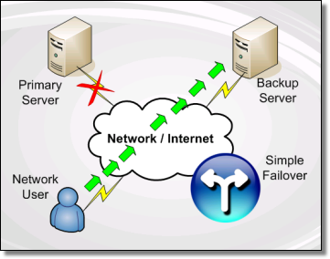
Passive Standby
A secondary server
takes over in case of
primary server failure.
Easy to implement.
High cost because the
secondary server is
unavailable for other
processing tasks.

Slide 35
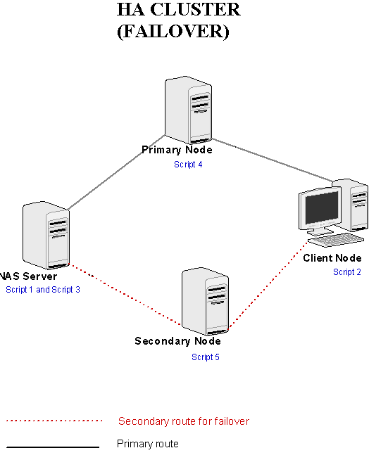
Passive Standby
NAS
(англ. Network Attached
Storage) — является сервером для хранения данных на файловом уровне.
AFS, NFS, FTP, DFS

Slide 36
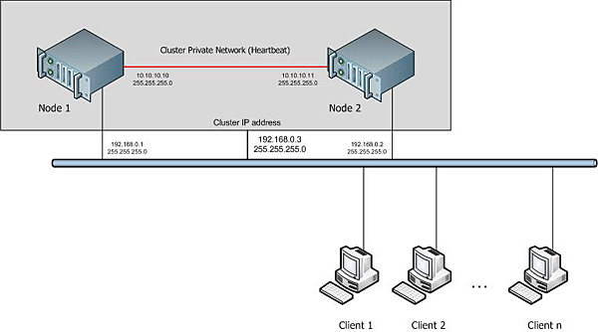
Active Secondary
The secondary server
is also used for
processing tasks.
Reduced cost because
secondary servers can
be used for processing.
Increased complexity.

Slide 37
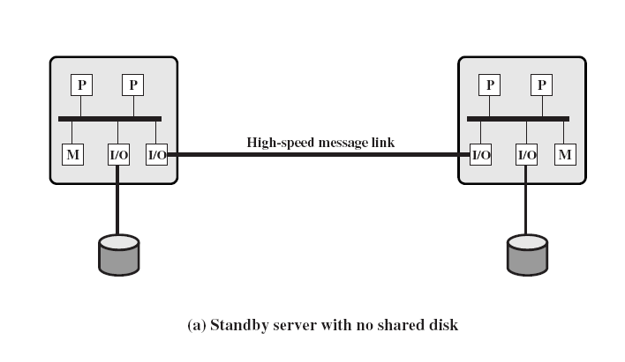
Резервный сервер без разделения ресурсов
Each computer is a
separate server
No shared disks
Separate servers have
their own disks. Data
is continuously copied
from primary to
secondary server.
High availability.
High network and
server overhead due
to copying operations.
Резервный сервер без разделения ресурсов

Slide 38
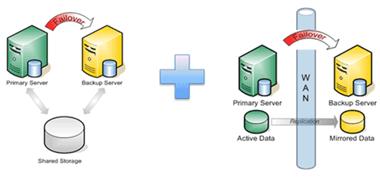
Кластер общего хранилища и WAN Failover
Кластер общего хранилища и WAN Failover
Конфигурации общего хранилища обычно ограничиваются одним географическим местоположением, что приводит к неоптимальному аварийному восстановлению или плану обеспечения непрерывности бизнеса. Компании должны убедиться, что данные и приложения доступны, если что-то произойдет, что приведет к потере основного сервера.
Кластеры с поддержкой репликации данных позволяют организациям расширяться за пределы одного местоположения или локального центра обработки данных. Это решение позволяет развертывать HA для поддержки планов обеспечения непрерывности бизнеса, которые допускают конфигурации, которые охватывают многие мили, штаты, страны или континенты, если это необходимо.
WAN- Wide Area Network

Slide 39
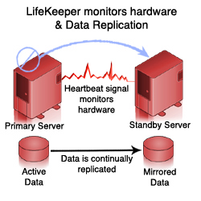
Катастрофо-устойчивость и непрерывная защита данных
Recovering Linux Servers in around a minute
Replicate changes of data to a backup server in real-time, and monitor all your applications continuously. The backup server can be on a LAN (for local recovery) or a WAN for disaster recovery. When a server or application dies, or is required for system maintenance, the backup server is brought online, and users automatically connected to it. When the main server is returned to service, changes in data are automatically resynchronised and recovery is seamless and stress-free.
Benefits:
Replicate and monitor your Linux Servers
Failover automatically in case of data, server or application downtime
Email and/or text is sent to the administrator when an event happens
Automatic resynchronisation when a server is brought back into service
Return to service is seamless and easy
Easy to use and configure
Recover all of your standard and non-standard applications with our generic recovery kit

Slide 40
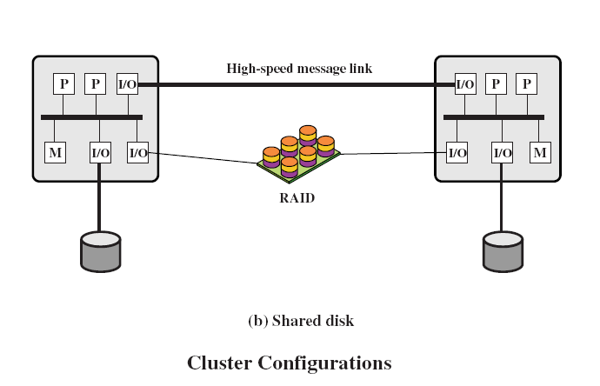
Резервный сервер с разделенными дисками Servers Connected to Disks
Обычно требуется применение технологии RAID или отображения дисков для снижения риска возможных сбоев.
Резервный сервер с разделенными дисками

Slide 41
Основные схемы построения кластеров MS
В зависимости от количества узлов кластера, а также возможностей его масштабирования и уровня требований к доступности данных, можно выделить несколько типичных конфигураций кластера высокой готовности:
Кластер начального уровня;
Кластер с интенсивными запросами данных;
Высокопроизводительный кластер с широкой возможностью масштабирования.

Slide 42
Кластер начального уровня: два узла, внешний массив данных отсутствует
Преимуществами такой схемы являются простота организации, настройки и сравнительно невысокая стоимость решения. К недостаткам можно причислить невысокую производительность при обращении к данным и ограниченный набор приложений и служб с возможностью работы в кластерном режиме без внешней системы хранения данных
Кластер начального уровня: два узла, внешний массив данных отсутствует

Slide 43
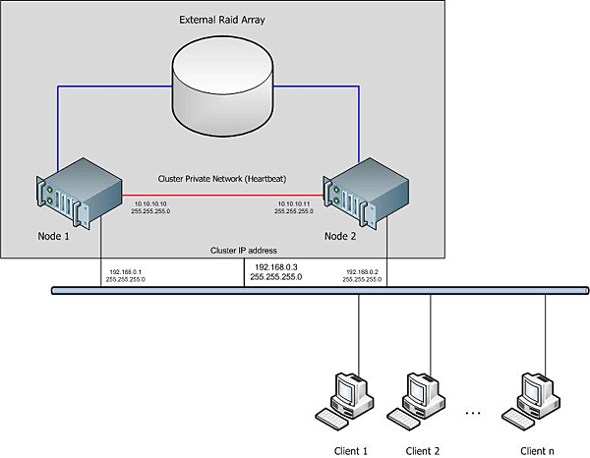
Кластер с интенсивными запросами: два узла и внешний массив
Эта схема представляет собой несколько усложненный вариант предыдущей. Внешняя система хранения данных обычно подключается по интерфейсу SCSI или Fiber Channel (FC). При использовании SCSI интерфейса существует ограничение по количеству узлов, обусловленное количеством SCSI портов массива.

Slide 44
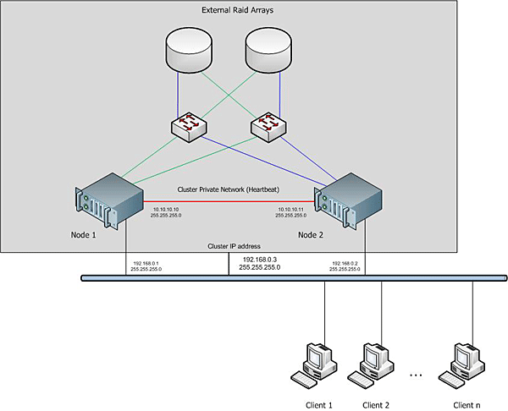
Высокопроизводительный кластер с возможностью масштабирования: несколько узлов и сеть хранения данных
В этой конфигурации в качестве системы хранения данных применена схема с SAN (Storage Area Network). Широкие возможности масштабирования такого решения позволяют добавлять как дополнительные дисковые массивы, подключая их к коммутаторам или фабрикам Fiber Channel, так и дополнительные кластера или же просто отдельные серверы. Этим обеспечивается высокий уровень консолидации данных и удобство администрирования серверов.

Slide 45
кворумные модели MS
Кворум (Quorum) в переводе с латыни означает большинство, а кворумные модели используется в отказоустойчивых кластерах Windows для определения работоспособности кластера. При выходе из строя одного или нескольких узлов кластера среди оставшихся проводится голосование, и если они набирают большинство голосов (кворум), то кластер продолжает работу, если же не набирают — кластер останавливается.

Slide 46
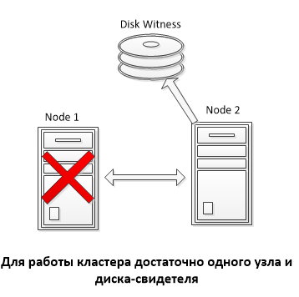
кворумные модели. Disk Only
Служба кластера (Failover Clustering) появилась еще в Windows NT 4.0 (1996). Тогда под кластером подразумевалось два узла (Node), объединенные вместе и имеющие доступ к общему хранилищу, на котором располагался кворумный диск, или диск-свидетель (Disk Witness). Голосования как такового не было, а работоспособность кластера определялась доступностью кворумного диска. При выходе из строя одного из узлов второй захватывал диск и продолжал работу.

Slide 47
кворумные модели. Disk Only
Такая модель кворума сохранилась и до сих пор под названием Disk Only. При использовании этой модели кластер может пережить потерю всех узлов кластера кроме одного, который владеет кворумным диском. Как вы понимаете, здесь диск является единой точкой отказа и при его отказе весь кластер становится неработоспособным.

Slide 48
кворумные модели
В Windows Server 2003 появились две новые модели кворума, основанные на голосовании:
Node Majority (большинство узлов) — каждому узлу кластера назначается голос, диск-свидетель голоса не имеет. Node and Disk Majority (большинство узлов и диск) — каждый узел кластера и диск-свидетель имеет голос и участвует в голосовании.
Выбор модели напрямую зависел от количества узлов в кластере, так Node Majority удобнее использовать при нечетном количестве узлов, а Node and Disk Majority при четном. В любом случае для продолжения работы кластера необходимо набрать большинство голосов (>50%).

Slide 49
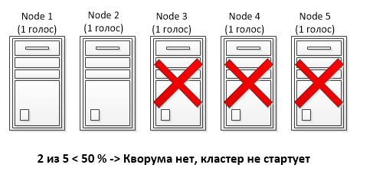
кворумные модели. Node Majority (большинство узлов)
Для примера возьмем 5-ти узловой кластер с кворумной моделью Node Majority. У каждого узла 1 голос, соответственно все 5 голосов составляют 100%. Для того, чтобы набрать кворум, необходимо более 50% голосов, что в данном случае составляет 3 голоса из 5. Путем несложных подсчетов получаем, что данный кластер может перенести выход из строя не более 2 узлов. При выходе из строя третьего узла оставшиеся узлы не смогут собрать большинство и кластер будет остановлен.

Slide 50
кворумные модели. Node Weight
В Windows Server 2003 R2 появилась еще одна модель кворума под названием Node and File Share Majority (большинство узлов и файловая шара) и стало возможным использовать в качестве свидетеля вместо диска файловую шару (Share Witness).
в Windows Server 2008 R2 SP1 появилось понятие веса кластерного узла (Node Weight) и стало возможным его изменение.
Смысл изменения веса заключался в том, чтобы исключить один или несколько узлов из процесса голосования, чтобы их падение не приводило к остановке кластера. При этом узел продолжает участвовать в работе кластера и обрабатывать клиентские подключения, но не участвует в голосовании. Исключение из голосования достигалось путем установки значения параметра NodeWeight равным 0. Изменение веса узла производилось вручную, с помощью PowerShell или через правку реестра.

Slide 51
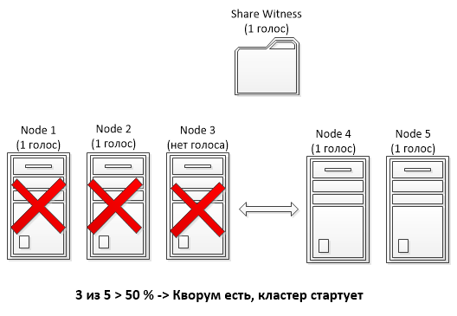
кворумные модели. Node Weight
Для примера возьмем мультисайтовый кластер, состоящий из 5 узлов и использующий кворумную модель с файловой шарой (Node and File Share Majority). Три узла кластера находятся в основном сайте, два в резервном, и где-то в третьем размещена файловая шара-свидетель. При обычном подходе выход трех узлов в основном сайте из строя (напр. отключение электричества) приведет к падению всего кластера, так как оставшиеся в резервном сайте 2 узла + файловая шара не наберут больше половины голосов (3 голоса из 6).
А вот если отобрать у одного из узлов в основном сайте голос, то мы получим 2 голоса в основном сайте и 2 в резервном. Соответственно при падении основного сайта оставшиеся узлы в резервном с помощью шары смогут набрать большинство (3 из 5) и стартовать кластер.

Slide 52
кворумные модели, Dynamic Quorum
Dynamic Quorum появился в Windows Server 2012. Суть динамического кворума в том, что при выходе из строя узла служба кластера автоматически исключает этот узел из голосования, устанавливая его вес в 0, и пересчитывает общее количество голосов в кворуме. Проверка и пересчет голосов производится каждые 5 минут, либо при наступлении определенных событий (напр. добавление или удаление узла). Пересчет производится в зависимости от ситуации:
• При выходе из строя узла — узел с наименьшим номером (Node ID) из оставшихся приводит вес узла в 0; • При штатном выключении узла — узел сам удаляет свой голос в процессе выключения сервера; • При добавлении узла в кластер — узел добавляет свой голос в процессе добавления.

Slide 53
кворумные модели, Dynamic Quorum
При использовании динамического кворума каждый узел имеет два параметра — динамический вес (DynamicWeight) и целевой вес (NodeWeight) узла. Динамический кворум работает только с динамическим весом, не изменяя целевой вес. Принцип такой: при отключении узла его динамический вес устанавливается в 0, а когда узел стартовал и работает, то его динамический вес повышается до целевого. Таким образом, динамический кворум позволяет кластеру выжить даже в том случае, если у него остался всего один узел. Единственное ограничение — узлы должны выходить из строя по очереди, чтобы было время на пересчет кворума. При одновременном выходе из строя более 50% узлов динамический кворум не сработает и кластер будет остановлен.

Slide 54
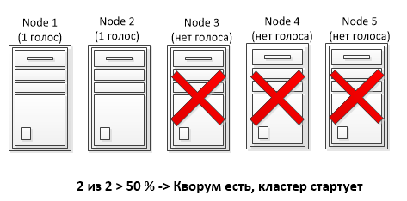
кворумные модели, Dynamic Quorum
В качестве примера возьмем 5-ти узловой кластер с моделью большинство узлов (Node Majority). при использовании стандартной кворумной модели такой кластер переживает потерю максимум двух узлов. Но поскольку динамический кворум автоматически пересчитывает общее количество голосов, то теперь при выходе из строя 3 узлов мы получим не 2 голоса из 5, а 2 голоса из 2, что даст возможность кластеру продолжить работу при последовательной потере более половины узлов (3 из 5).

Slide 55
кворумные модели, Dynamic Quorum
Примечание. Если в кластере остаются только 2 узла и нет диска-свидетеля, то возможна ситуация Split-Brain, когда при потере связи между узлами каждый из них посчитает себя самостоятельным. Для избежания этого кластерная служба снижает вес одного из оставшихся узлов до 0. Соответственно при потере связи служба кластера на одном узле будет остановлена, а на втором продолжит работать.

Slide 56
кворумные модели, Dynamic Witness
в Windows Server 2012 R2 — динамический свидетель (Dynamic Witness)- для получения большинства голосов нужно нечетное их количество, именно поэтому при четном числе узлов используется модель с диском-свидетелем (Node and Disk Majority). Однако при использовании динамического кворума такой подход не очень хорошо работает, ведь при пересчете вместо нечетного мы получим четное число.
При использовании динамического свидетеля вес диска является величиной переменной и зависит от количества работающих узлов в кластере. Так например, в 5-ти узловом кластере с моделью Node and Disk Majority диск-свидетель имеет нулевой вес и не участвует в голосовании. При потере одного узла и пересчете кворума количество голосов становится четным, и чтобы этого избежать диск свидетель получает голос. И так вплоть до последнего узла, при нечетном количестве узлов в кластере вес диска равен 0, а при четном 1.

Slide 57
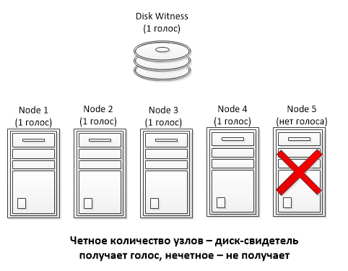
кворумные модели, Dynamic Witness
Примечание. При наличии диска-свидетеля служба кластера никогда не понижает количество голосов ниже 2.

Slide 58
кворумные модели, LowerQuorumPriorityNodeID
При использовании геораспределенных кластеров актуальна проблема одновременной потери 50% узлов, что может привести к различным неприятным ситуациям.
Для примера возьмем мультисайтовый 4-х узловой кластер с общим диском (Node and Disk Majority). Кластер разделен ровно пополам, два узла кластера находятся в основном сайте, два в резервном, всего 5 голосов (4 узла + диск), при выходе из строя одного сайта узлы в другом вместе со свидетелем смогут набрать кворум и продолжить работу.

Slide 59
кворумные модели, LowerQuorumPriorityNodeID
А теперь предположим, что диск-свидетель выходит из строя и становится недоступен. Динамический кворум автоматически поддерживает нечетное количество голосов, поэтому у одного из узлов, выбранного произвольно, динамический вес понижается до 0. В результате мы имеем 3 голоса — 2 в одном сайте и 1 в другом. Если теперь связь между сайтами прервется, то кворум будет собран в том сайте, где осталось 2 голоса, и не факт что это будет основной сайт.
Для того, чтобы избежать подобной ситуации, в Window Server 2012 R2 можно использовать свойство кластера LowerQuorumPriorityNodeID. С помощью этого свойства можно указать номер конкретного узла, динамический вес которого должен быть понижен. И в случае разрыва связи кворум будет собран в основном сайте, как и планировалось.

Slide 60
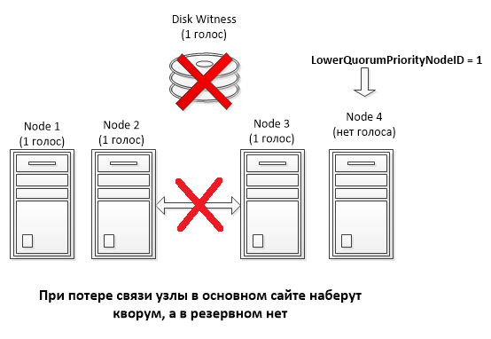
кворумные модели, LowerQuorumPriorityNodeID

Slide 61
кворумные модели, Force quorum resiliency
В ситуации, когда кворум невозможно собрать автоматически, есть возможность принудительно запустить службу кластера на оставшихся узлах, использовав форсирование кворума (ForceQuorum). Для этого администратор должен выбрать один из доступных узлов и вручную запустить на нем службу кластера в форсированном режиме. Сделать это можно из командной строки, командой net start clussvc /fq либо с помощью PowerShell, командлетом Start-ClusterNode с ключом ForceQuorum.
После этого на всех остальных узлах служба кластера также должна быть запущена вручную, командой net start clussvc /pq или командлетом Start-ClusterNode с ключом PreventQuorum. Это не даст им собрать свой собственный кластер, а заставит/искать существующий и присоединяться к нему.

Slide 62
кворумные модели, Force quorum resiliency
Например возьмем ситуацию, когда у нас имеется мультисайтовый 5-ти узловой кластер, узлы которого разнесены на два сайта (основной и резервный). В основном сайте находятся 3 узла, в резервном соответствено 2. Связь с основным сайтом теряется, что означает одновременную потерю более 50% узлов. В этой ситуации динамический кворум не поможет, и для возобновления работы кластера в резервном сайте администратор должен будет вручную запустить службу кластера с ключом ForceQuorum.
А теперь предположим, что имели место проблемы с сетью, и в самом ЦОДе все продолжает работать. Соответственно, имея большинство, узлы в основном сайте соберут кворум и будут продолжать работу. А как только подключение будет восстановлено, мы получим Split-Brain, т.к. узлы кластера в основном и резервном сайтах, потеряв связь друг с другом, будут считать себя самостоятельным кластером.

Slide 63
кворумные модели, Force quorum resiliency
Так было раньше, а в Windows Server 2012 R2 ситуация изменилась. Ключ PreventQuorum более не нужен, поскольку узлы кластера, запущенные с ключом ForceQuorum, считаются приоритетными. При восстановлении работы кластера остальные узлы проверяют состояние кластера, и если видят, что он был запущен с ключом ForceQuorum, то рестартуют службу кластера и присоединяются к нему.

Slide 64
Облако-свидетель для отказоустойчивого кластера
Облако-свидетель — это тип следящего сервера кворума отказоустойчивого кластера, который использует Microsoft Azure для передачи голоса по кворуму кластера.

Slide 65
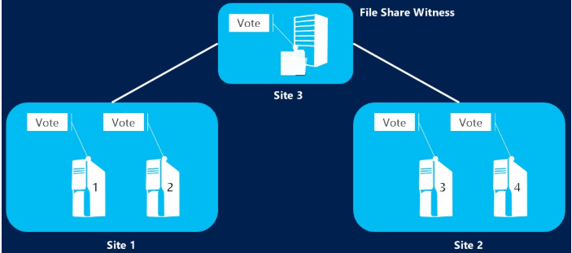
Развертывание облака-свидетеля для отказоустойчивого кластера
На рис. 1 показана конфигурация кворума отказоустойчивого кластера с несколькими сайтами в Windows Server 2016. В этом примере конфигурации (рис. 1) имеется 2 узла в двух центрах обработки данных (называемых сайтами). Обратите внимание, что кластер может охватывать более двух центров обработки данных. Кроме того, каждый центр обработки данных может иметь более двух узлов. Типичная конфигурация кворума кластера в этой установке (соглашение об уровне обслуживания для автоматического перехода на другой ресурс) дает каждому узлу голосование. Один дополнительный голос предоставляется свидетелю кворума, чтобы позволить кластеру работать, даже если в одном из центров обработки данных возникает сбой питания. Математические вычисления очень просты — имеется 5 общих голосов, и для кластера требуется 3 голоса, чтобы он продолжал работать.
Использование файлового ресурса-свидетеля в качестве следящего сервера кворума

Slide 66
Развертывание облака-свидетеля для отказоустойчивого кластера
В случае отключения питания в одном центре обработки данных, чтобы сделать так, чтобы кластер в другом центре обработки данных был в состоянии работать, рекомендуется разместить следящий сервер кворума в расположении, отличном от двух центров обработки данных. Обычно это означает, что для размещения файлового сервера, который используется в качестве следящего сервера кворума (файловый ресурс-свидетель), требуется наличие в третьем отдельном центре обработки данных (сайта).

Slide 67
Развертывание облака-свидетеля для отказоустойчивого кластера
В большинстве организаций нет третьего центра обработки данных, который будет размещать файловый сервер в файловый ресурс-свидетель. Это означает, что oрганизации в основном размещают файловый сервер в одном из двух центров обработки данных, который по расширению делает центр обработки данных основным центром данных. В случае сбоя питания в основном центре обработки данных кластер не будет работать, так как в другом центре обработки данных будет сосуществовать только два голоса, которые ниже, чем требуется 3 голоса. Для клиентов с третьим центром обработки данных для размещения файлового сервера накладные расходы на обслуживание файлового сервера с высокой доступностью поддерживают резервное копирование файлового ресурса-свидетеля. Размещение виртуальных машин в общедоступном облаке с файловым сервером для файлового ресурса-свидетеля, работающего в гостевой ОС, является значительной нагрузкой с точки зрения настройки & обслуживания.

Slide 68
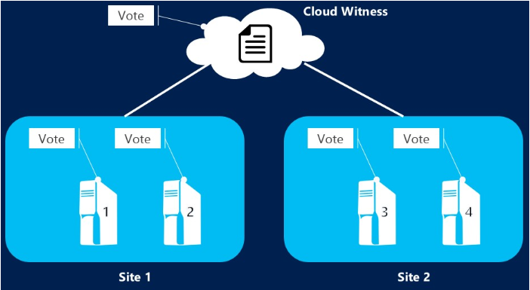
Развертывание облака-свидетеля для отказоустойчивого кластера
Облако-свидетель — это новый тип следящего сервера кворума отказоустойчивого кластера, который использует Microsoft Azure в качестве точки арбитража (рис. 2). Он использует хранилище BLOB-объектов Azure для чтения и записи файла большого двоичного объекта, который затем используется в качестве точки арбитража в случае разрешения Split-мозг.

Slide 69
Развертывание облака-свидетеля для отказоустойчивого кластера
При наличии развертывания отказоустойчивого кластера, в котором все узлы могут подключиться к Интернету (по расширению Azure), рекомендуется настроить в качестве ресурса следящего сервера облачный следящий сервер.
Ниже перечислены некоторые сценарии, которые поддерживают использование облака-свидетеля в качестве следящего сервера кворума.

Slide 70
Развертывание облака-свидетеля для отказоустойчивого кластера
Ниже перечислены некоторые сценарии, которые поддерживают использование облака-свидетеля в качестве следящего сервера кворума.
Аварийное восстановление растянутых кластеров с несколькими сайтами (см. рис. 2).
Отказоустойчивые кластеры без общего хранилища (SQL Always On и т. д.).
Отказоустойчивые кластеры, работающие в гостевой ОС, размещенной в Microsoft Azure в роли виртуальной машины (или в любом другом общедоступном облаке).
Отказоустойчивые кластеры, работающие в гостевой ОС виртуальных машин, размещенных в частных облаках.
Кластеры хранилища с общим хранилищем или без него, например кластеры масштабируемых файловых серверов.
Малый филиал — кластеры Office (даже кластеры из двух узлов)

Slide 71
Развертывание облака-свидетеля для отказоустойчивого кластера
Начиная с Windows Server 2012 R2 рекомендуется всегда настраивать следящий сервер, так как кластер автоматически управляет голосованием следящего сервера и узлы проголосуют с помощью динамического кворума.

Slide 72
Кластеры распределения нагрузки (Network Load Balancing, NLB)
Принцип их действия строится на распределении запросов через один или несколько входных узлов, которые перенаправляют их на обработку в остальные, вычислительные узлы. Первоначальная цель такого кластера — производительность, однако, в них часто используются также и методы, повышающие надёжность. Подобные конструкции называются серверными фермами. Программное обеспечение (ПО) может быть как коммерческим (OpenVMS, MOSIX, Platform LSF HPC, Solaris Cluster, Moab Cluster Suite, Maui Cluster Scheduler), так и бесплатным (OpenMosix, Sun Grid Engine, Linux Virtual Server).

Slide 73
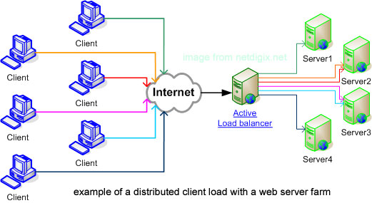
Linux load balancing service
The Linux load balancing service can automatically distribute traffic among multiple servers, sending requests to the least loaded server in the dedicated server cluster. Weights and load sharing definitions can be put on servers with greater cpu and memory. If a server experiences a problem, it is taken out of the cluster and future traffic is not directed to it until it comes back online.

Slide 74
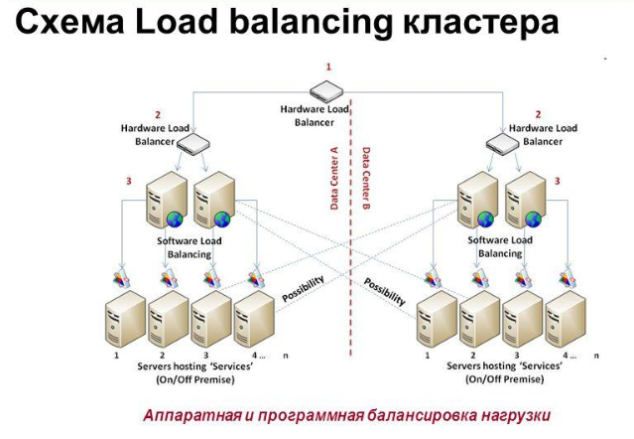

Slide 75
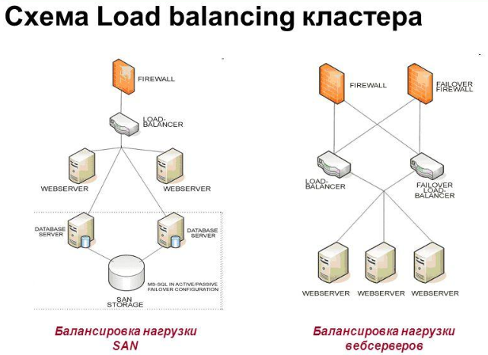

Slide 76
Классификация кластеров
Вычислительные кластеры
Кластеры используются в вычислительных целях, в частности в научных исследованиях. Для вычислительных кластеров существенными показателями являются высокая производительность процессора в операциях над числами с плавающей точкой (flops) и низкая латентность объединяющей сети, и менее существенными — скорость операций ввода-вывода, которая в большей степени важна для баз данных и web-сервисов.
Вычислительные кластеры позволяют уменьшить время расчетов, по сравнению с одиночным компьютером, разбивая задание на параллельно выполняющиеся ветки, которые обмениваются данными по связывающей сети. Одна из типичных конфигураций — набор компьютеров, собранных из общедоступных компонентов, с установленной на них операционной системой Linux, и связанных сетью Ethernet, Myrinet, InfiniBand или другими относительно недорогими сетями. Такую систему принято называть кластером Beowulf.
Специально выделяют высокопроизводительные кластеры (Обозначаются англ. аббревиатурой HPC Cluster — High-performance computing cluster). Список самых мощных высокопроизводительных компьютеров (также может обозначаться англ. аббревиатурой HPC) можно найти в мировом рейтинге TOP500.

Slide 77
HPC, High-performance computing
С ростом популярности облаков и появлением примеров HPC-конфигураций возникает оправданное желание понять, насколько облачные подходы применимы к решению научных задач и могут ли облака составить конкуренцию суперкомьютерам.

Slide 78
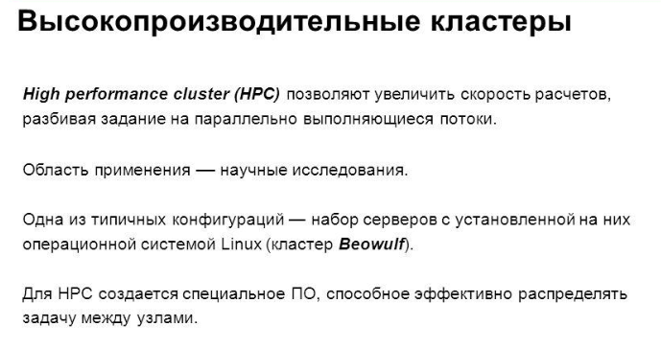
HPC

Slide 79
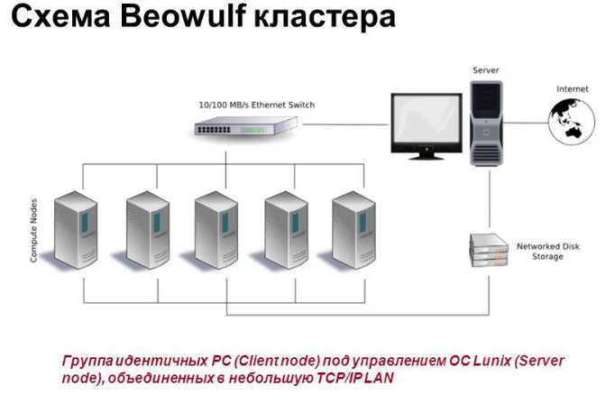
Beowulf

Slide 80
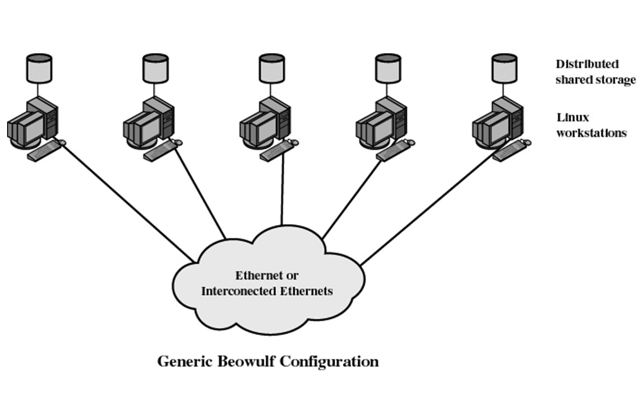
Beowulf

Slide 81
Кластеры Beowulf и Linux
Проект начался летом 1994 года в научно-космическом центре NASA – Goddard Space Flight Center (GSFC), точнее в созданном на его базе CESDIS (Center of Excellence in Space Data and Information Sciences). Первый Beowulf-кластер был создан на базе компьютеров Intel архитектуры под ОС Linux. Это была система, состоящая из 16 узлов (на процессорах 486DX4/100MHz, 16MB памяти и 3 сетевых адаптера на каждом узле, 3 "параллельных" Ethernet-кабеля по 10Mbit). Он создавался как вычислительный ресурс проекта "Earth and Space Sciences Project" (ESS). Далее в GSFC и остальных подразделениях NASA были собраны остальные, более массивные кластеры. К примеру, кластер theHIVE (Highly-parallel Integrated Virtual Environment) содержит 64 узла по 2 процессора Pentium Pro/200MHz и 4GB памяти в каждом, 5 коммутаторов Fast Ethernet. Общественная цена этого кластера составляет приблизительно $210 тыс. В рамках проекта Beowulf был разработан ряд высокопроизводительных и специализированных сетевых драйверов (в частности, драйвер для использования нескольких Ethernet- каналов сразу).
Узлы кластера: Это либо однопроцессорные ПК, либо SMP-сервера с небольшим числом процессоров

Slide 82
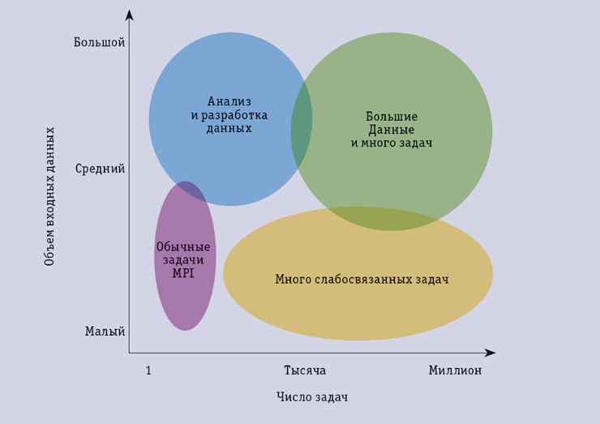
Классы научных задач
Классы научных задач.

Slide 83
High Throughput Computing, HTC
Все приложения научного характера можно условно разделить на две категории:
сильносвязанные
слабосвязанные.
Большая часть научных задач относится к сильносвязанным приложениям, требующим интенсивного обмена данными между узлами. Эффективность суперкомпьютеров определяется величиной задержки, отсюда и стремление их разработчиков к совершенствованию межсоединения, а также появление разных архитектур от простых кластеров до высокопродуктивных систем с общей памятью.
Но есть и другие задачи, в которых потребность в обменах между узлами существенно меньше, — это задачи категории High Throughput Computing. Для них характерна большая нагрузка, а время решения не является значимым фактором. Для HTC достаточно слабосвязанных гридов. Термин High Throughput Computing был предложен в 1997 году Мироном Ливни в рамках программы Condor для выделения класса задач, где количество агрегированных ресурсов важнее времени решения.

Slide 84
Many Tasks Computing, MTC
категория многозадачные вычислительные системы (Many Tasks Computing, MTC), занимает промежуточное положение между HPC и HTC. Таким образом Фостер поместил в самостоятельную категорию тип вычислений, которые строятся из множества отдельных действий, связанных по данным посредством файловой системы или системы обмена сообщениями. Действия могут быть разными — большими или небольшими, использующими ресурсы одного или многих процессоров, ориентированными на данные (data-intensive) или на счет (compute-intensive).
MTC ближе к HPC, но отличается слабой связанностью и, следовательно, может работать на гридоподобных конфигурациях, в том числе и на облачных. Такого рода задач в науке немало, и для них облака вполне могут оказаться достойной альтернативой кластерам, что, собственно, успешно доказала Cycle Computing.
По мере изменения потребностей в вычислениях сформировалось направление, получившее название Research Computing, основная часть приложений которого относится к категории слабосвязанных — они вполне могут выполняться в облачных средах, причем с большей экономической эффективностью, чем при использовании суперкомпьютеров.

Slide 85
Cycle Computing
Компания Cycle Computing не строит собственных ЦОД, ограничиваясь разработкой ПО и методов управления и обеспечения безопасности для создания рекордных по своим параметрам кластерных конфигураций в облаке Amazon EC2. Еще в 2011 году компания собрала кластер из 10 тыс. ядер, затем — из 30 472, а в 2012 году была достигнута конфигурация в 50 000 ядер. Все эти системы просуществовали несколько часов — ровно то время, которое было необходимо для решения конкретной задачи, однако по своим показателям они вполне могут претендовать не на последние места в Top500.

Slide 86
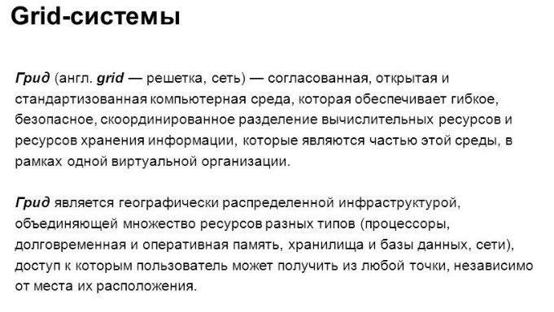
GRID

Slide 87
Системы распределенных вычислений (GRID)
Системы распределенных вычислений (GRID).
Такие системы не принято считать кластерами, но их принципы в значительной степени сходны с кластерной технологией. Их также называют grid-системами. Главное отличие — низкая доступность каждого узла, то есть невозможность гарантировать его работу в заданный момент времени (узлы подключаются и отключаются в процессе работы), поэтому задача должна быть разбита на ряд независимых друг от друга процессов. Такая система, в отличие от кластеров, не похожа на единый компьютер, а служит упрощённым средством распределения вычислений. Нестабильность конфигурации, в таком случае, компенсируется больши́м числом узлов.

Slide 88
GRID
Термин «грид-вычисления» появился в начале 1990-х годов, как метафора, демонстрирующая возможность простого доступа к вычислительным ресурсам как и к электрической сети (англ. power grid) в сборнике под редакцией Яна Фостера и Карла Кессельмана «The Grid: Blueprint for a new computing infrastructure».
Идея грид-компьютинга возникла вместе с распространением персональных компьютеров, развитием интернета и технологий пакетной передачи данных на основе оптического волокна (SONET, SDH и ATM), а также технологий локальных сетей (Gigabit Ethernet). Полоса пропускания коммуникационных средств стала достаточной, чтобы при необходимости привлечь ресурсы другого компьютера. Учитывая, что множество подключенных к глобальной сети компьютеров большую часть рабочего времени простаивает и располагает большими ресурсами, чем необходимо для решения их повседневных задач, возникает возможность применить их неиспользуемые ресурсы в другом месте.

Slide 89
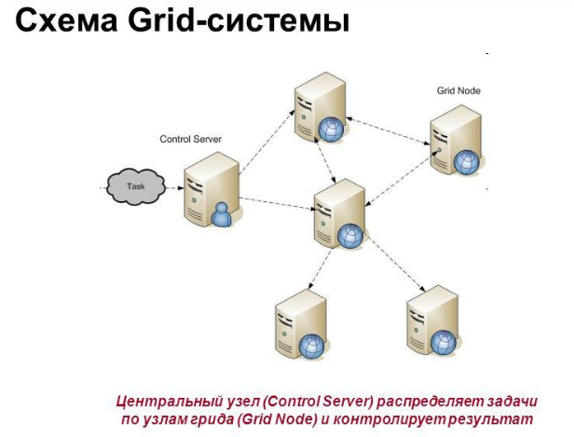

Slide 90
Типы грид-систем
В настоящее время выделяют три основных типа грид-систем:
Добровольные гриды — гриды на основе использования добровольно предоставляемого свободного ресурса персональных компьютеров;
Научные гриды — хорошо распараллеливаемые приложения программируются специальным образом (например, с использованием Globus Toolkit);
Коммерческий грид, англ. enterprise grid - гриды на основе выделения вычислительных ресурсов по требованию, обычные коммерческие приложения работают на виртуальном компьютере, который, в свою очередь, состоит из нескольких физических компьютеров, объединённых с помощью грид-технологий.

Slide 91
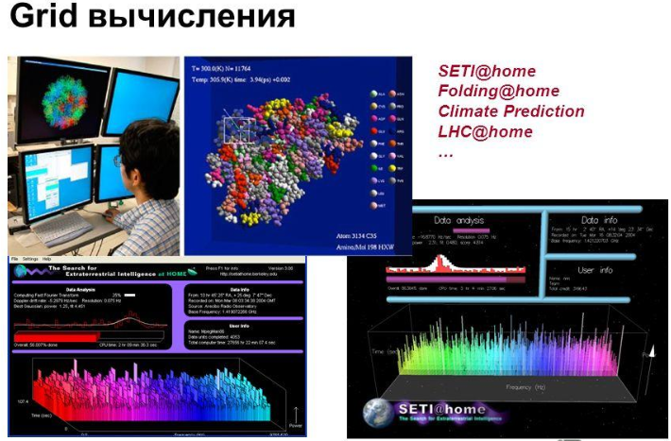
SETI@home (от англ. Search for Extra-Terrestrial Intelligence at Home — поиск внеземного разума на дому́) — научный некоммерческий проект добровольных вычислений , созданный исследовательским центром SETI при Калифорнийском университете в Беркли, использующий свободные вычислительные ресурсы на компьютерах добровольцев для анализа радиосигналов, полученных проектом SETI.

Slide 92
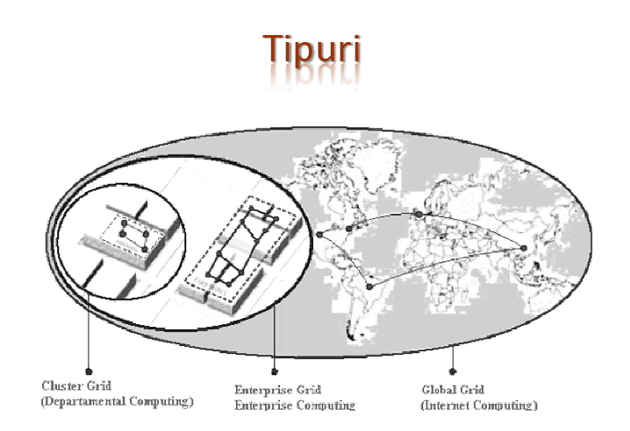
GRID

Slide 93
Global Grid/ Inter GRID
Глобальная сетка (GRID)
- представляет собой коллекцию корпоративных и кластерных сетей, а также другие географически распределенные ресурсы на континенте или планете
• Глобальная политика использования
• Общие протоколы обмена ресурсами
- Также называется Inter GRID

Slide 94
Enterprise Grid/ intra grid
Облегчает совместное использование ресурсов между несколькими отделами и коллективами внутри организации (виртуальными)
• Политика управления ресурсами

Slide 95
Cluster Grid
Cluster Grid
- Представляет коллекцию взаимосвязанных компьютеров, используемых в качестве уникального ресурса на уровне отделов / групп - departmental grid (Sun) / infra grid (IBM)
- Облегчает совместное использование компьютерных ресурсов (мэйнфреймы, ПК, ноутбуки, смартфоны, ...)

Slide 96
Aplicatii specifice cluster computing
Специфические приложения для кластерных вычислений:
Высокопроизводительные вычисления (HPC):
• Численный расчет
• 2D / 3D вычислительная графика
• моделирование (биокомпьютинг, военный область, ...)

Slide 97
HACMP/6000
Arhitecturi cluster - HACMP/6000 al companiei IBM, ofera avantaje, cum ar fi de exemplu:
inaltul grad de disponibilitate; daca un nod din cluster cade, un alt nod preia temporar sau definitiv lucrarile primului
faptul ca fiecare nod din cluster poate fi la randul sau o masina in multiprocesare simetrica, asigurand cluster-ului o scalabilitate mult mai mare.
Pachetul software IBM HACMP/6000 destinat aplicatiilor care imbina performantele ridicate de executare a tranzactiilor cu lucrul in retele extinse eterogene, cu inalt grad de disponibilitate hardware si software.

Slide 98
Link-uri utile
Кворумные модели в Windows Server 2012 R2
https://windowsnotes.ru/windows-server-2012/kvorumnye-modeli-v-windows-server-2012-r2/
Развертывание облака-свидетеля для отказоустойчивого кластера
https://docs.microsoft.com/ru-ru/windows-server/failover-clustering/deploy-cloud-witness
Кластеры надежности (высокой готовности)
http://www.team.ru/server/stbl_article.shtml
Отказоустойчивый кластер
https://ru.wikipedia.org/wiki/Отказоустойчивый кластер

Slide 99
Вопросы
Кворумные модели MS
Опишите кворумную модель Disk Only
Опишите кворумную модель Node Majority (большинство узлов)
Опишите кворумную модель Node and Disk Majority (большинство узлов и диск)
Опишите кворумную модель Node Weight
Опишите кворумную модель Dynamic Quorum
Опишите кворумную модель Dynamic Witness
Опишите кворумную модель LowerQuorumPriorityNodeID
Опишите кворумную модель Force quorum resiliency
Опишите кворумную модель Облако-свидетель

Slide 100
Вопросы
Опишите основные характеристики кластеров с балансировкой нагрузки (Load balancing clusters)
Опишите основные характеристики вычислительных кластеров (Computing clusters)
Опишите основные характеристики кластеров Beowulf
Опишите основные характеристики GRID систем
Опишите классы научных задач – HPC (High Performance Computing), HTC (High Throughput Computing), MTC (Many Tasks Computing). Cycle Computing.
Опишите типы грид-систем - добровольные гриды, научные гриды, коммерческий грид (Enterprise grid).

Slide 101
Литература
Кластер (группа компьютеров). Материал из Википедии —
свободной энциклопедии http://ru.wikipedia.org/wiki
Кластеры на ОС Linux как системы высокой доступности http://www.ci.ru/inform10_99/p_08_9.htm
https://www.itweek.ru/idea/article/detail.php?ID=53849
https://www.osp.ru/os/2014/08/13043493/
http://www.computer-museum.ru/technlgy/klaster.htm

Slide 102
Вопросы
Опишите основные характеристики отказоустойчивых кластеров (HA, кластеры высокой доступности)
Опишите схему построения кластера начального уровня.
Опишите схему построения кластера с интенсивными запросами
Опишите схему построения высокопроизводительного кластера с возможностью масштабирования

Slide 103
Вопросы
Dati definitia clusterului.
In ce an si ce firma a creat primul cluster?
In ce an si ce firma a creat clusteruil VAXcluster?
In ce an si ce firma a creat clusteruil PVM?
In ce an si ce firma a creat clusteruil Beowulf?
Опишите основные виды кластеров?
Промежуточный уровень кластера высокой готовности за что отвечает в первую очередь?
Опишите как и для чего в кластере высокой готовности используются сигналы “сердцебиения” (heartbeat)?
Для таких сервисов обычно используются кластеры высокой готовности?
Опишите отказоустойчивые кластеры: с холодным резервом
Опишите отказоустойчивые кластеры : с горячим резервом
Опишите отказоустойчивые кластеры : с модульной избыточностью

Slide 104
Вопросы
Определение кластера
Опишите основные функции промежуточного программного обеспечения кластера
Опишите схему построения отказоустойчивого кластера с холодным резервом
Опишите схему построения отказоустойчивого кластера с горячим резервом
Опишите схему построения отказоустойчивого кластера с модульной избыточностью
Для каких сервисов как правило используются кластеры высокой готовности?
Опишите методы кластеризации HP: достоинства и ограничения – пассивное резервирование, активный вторичный сервер, отдельные серверы, серверы соединены с дисками, серверы совмено используют диски

Slide 105
Вопросы
Методы кластеризации HP: достоинства и ограничения
Схемы построения кластеров Active / passive
Схемы построения кластеров Active / active
Схемы построения кластеров N + 1
Схемы построения кластеров N + M
Схемы построения кластеров N-к-1

Slide 106
Вопросы
Опишите примеры кластеризации
Passive Standby
Active Secondary
Опишите кластер типа Резервный сервер без разделения ресурсов
Опишите кластер типа Shared Storage Cluster and WAN Failover
Опишите катастрофо-устойчивый кластер с непрерывной защитой данных
Опишите кластер типа Резервный сервер с разделенными дисками, Servers Connected to Disks
Опишите кластер типа Servers Share Disks
Основные схемы построения кластеров MS
Кластер начального уровня: два узла, внешний массив данных отсутствует
Кластер с интенсивными запросами: два узла и внешний массив
Высокопроизводительный кластер с возможностью масштабирования: несколько узлов и сеть хранения данных

